Slide 1

NÁZEV: VY_32_INOVACE_18_Favourite things
NÁZEV ŠKOLY: Základní škola Konstantinovy Lázně, okres Tachov, příspěvková organizace
AUTOR: Mgr. Alena Kaĺavská
TEMA: Favourite things
ČÍSLO PROJEKTU: CZ.1.07/1.4.00/21.2004

Slide 2
Anotace
Pro 3. ročník ZŠ
Prezentace na interaktivní tabuli
Pomůcky: sešit, psací potřeby,pastelky okopírovaná křížovka, papír, slovník
Inovace: interaktivní výuka slovní zásoby, motivace a aktivity vedoucí k popisu místnosti a vyjádření množného čísla
Metodické pokyny: poslech a opakování slov, odpovědi na otázky, rozhovory, křížovka

Slide 3
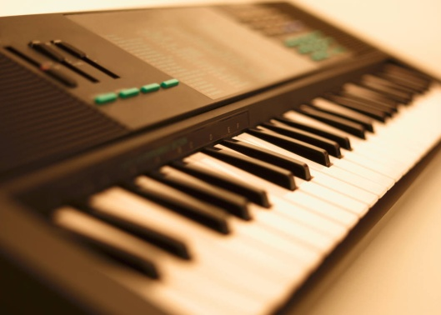

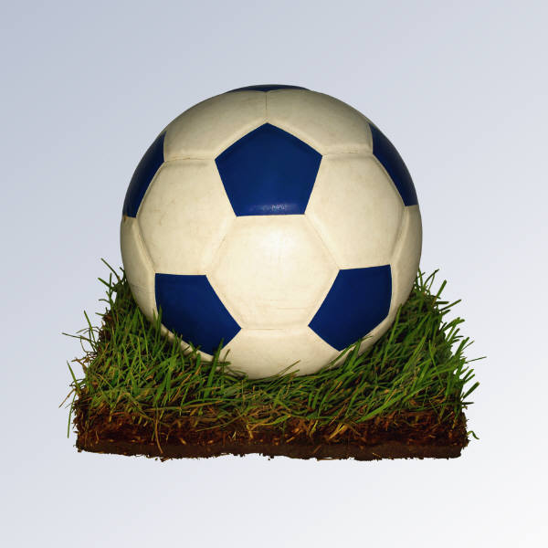
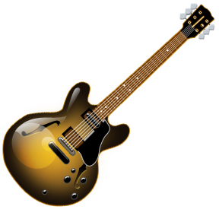

Listen and repeat.
a keyboard
a doll
an umbrella
a radio
a poster
a guitar
a ball
an airplane
Notes:
Poslech a opakování slov, ukrytí slov a procvičování zapamatovaného.

Slide 4

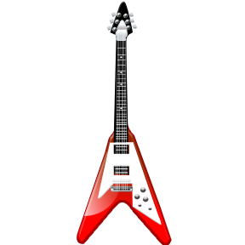
Is there a(n)……in the room?
Yes, there is.
No, there isn´t.
Notes:
Učitel klade otázky, žáci odpovídají podle vzoru, poté tvoří jednoduché rozhovory.

Slide 5
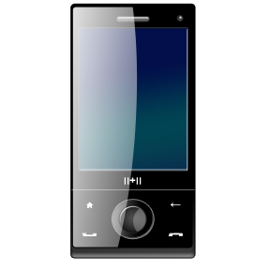

Listen and repeat.
a telephone
a computer
a computer game
a videorecorder
a television
a CD recorder
Notes:
Poslech a opakování slov, ukrytí slov a procvičování zapamatovaného.

Slide 6
Are there …………………. in the room?
Yes, there are.
No, there aren´t.
9
4
8
7
16
20
Notes:
Učitel klade otázky, žáci odpovídají podle vzoru, poté tvoří jednoduché rozhovory.

Slide 7
How many …………….. are there?
There are ……………………………
8 guitars
12 computer games
3 computers
5 balls
9 dolls
11 umbrellas
2 airoplanes
17 posters
Notes:
Tvořit věty, rozhovory.

Slide 8
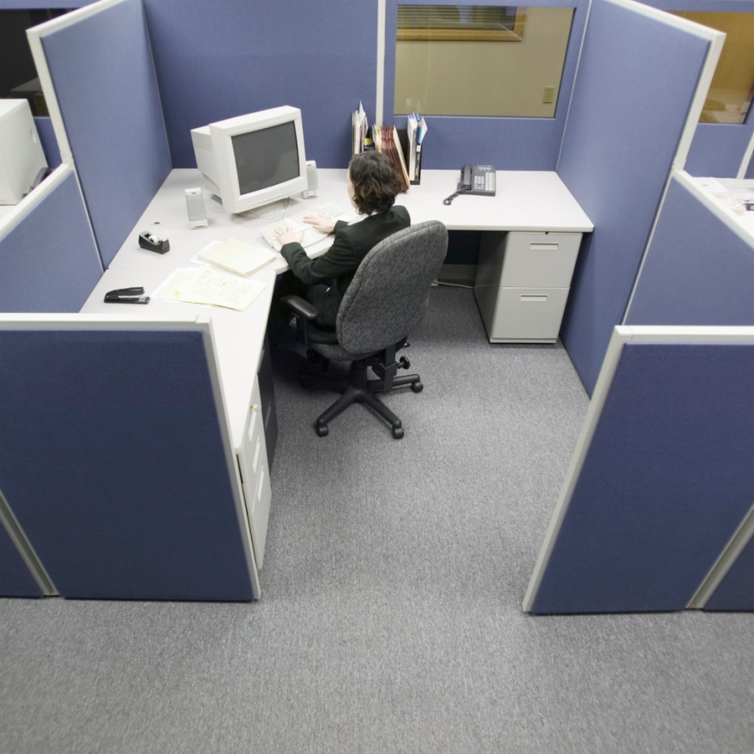
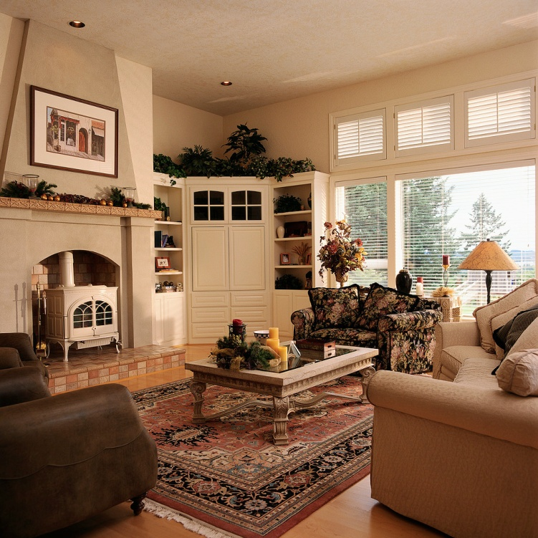
Describe your bedroom
There is one………………………in my room.
There are (2,3…)…………………in my room.
Notes:
Popsat svůj pokojík.

Slide 9
Complete the crossword.
plakát
panenka
oblíbený
kytara
počítač
telefon
můj
televizor
Notes:
Doplnit slova.

Slide 10
Check the crossword.
plakát | p | o | s | t | e | r
panenka | d | o | l | l
oblíbený | f | a | v | o | u | r | i | t | e
kytara | g | u | i | t | a | r
počítač | c | o | m | p | u | t | e | r
telefon | t | e | l | e | p | h | o | n | e
můj | m | y
televizor | t | e | l | e | v | i | s | i | o | n
Notes:
Kontrola křížovky.

Slide 11
What does it mean „soft toys“?
find in the dictionary
draw some „soft toys“

Slide 12
Citace
www.office.microsoft.com

